Slide 1
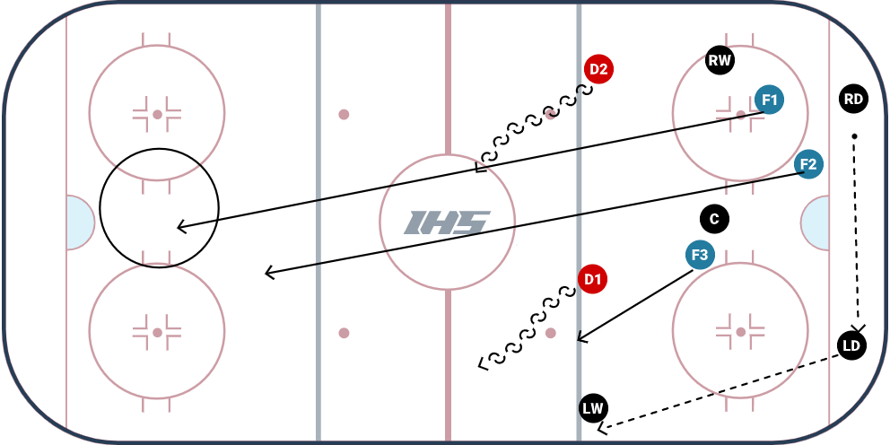
Försvar Backcheck
Description
Nycklarna är
Alla skall backchecka.
Diagonalt för att hindra krosspassningarna
Forward närmst sätter press mot puckföraren ,så back känner sig tryggare att stå upp mot puckförare. VI slutar inte förens vi är i vårt eget slott.
Draw drills for FREE at IceHockeySystems.com

